Slide 1
Клиническое применение ОФЭКТ-КТ в эндокринологии
ассистент кафедры лучевой диагностики ИПО
Вязьмин Вадим Викторович
Красноярск, 2024

Slide 2
Введение
Радионуклидная диагностика - один из видов лучевой диагностики, основанный на внешней регистрации излучения, исходящего из органов и тканей после введения радиофармацевтических лекарственных препаратов (РФЛП) непосредственно в организм пациента.

Slide 3
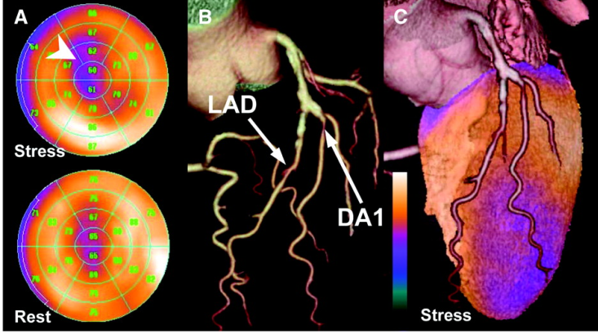
Основной принцип радионуклидной диагностики
основан на избирательном депонировании РФЛП в определённых морфологических структурах и/или отражении динамики протекающих в органе физиологических или биохимических процессов.

Slide 4
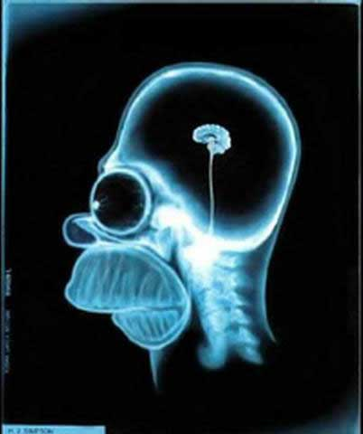
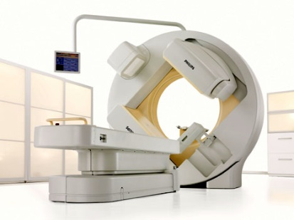
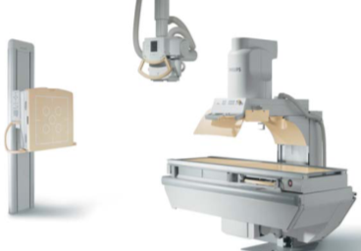
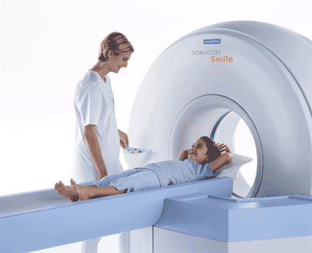
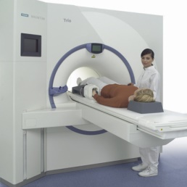
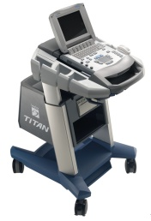
Рентгенография
КТ
МРТ
УЗИ
Радионуклидная диагностика
АНАТОМИЯ
НАРУШЕНИЕ ФУНКЦИИ

Slide 5
Виды радионуклидных исследований
Сцинтиграфия (лат. scintilla, spark — искра, вспышка) — метод функциональной визуализации, заключающийся во введении в организм радиоактивных изотопов и получении двумерного изображения путём определения испускаемого ими излучения.
ОФЭКТ (однофотонная эмиссионная компьютерная томография) — диагностический метод создания томографических изображений распределения радионуклидов в органе, ткани, организме. Метод основан на регистрации только одного гамма-кванта (фотона).
ПЭТ (позитронная эмиссионная томография) — диагностический метод создания томографических изображений распределения радионуклидов в органе, ткани, организме. Метод основан на регистрации пары гамма-квантов, возникающих при аннигиляции позитронов с электронами.

Slide 6
Сравнение возможностей сцинтиграфии, ОФЭКТ и ПЭТ
Пациент 72 лет, рак предстательной железы с метастазами в кости

Slide 7
Часть 1
Представить современные данные о возможностях сцинтиграфии в дифференциальной диагностике узловой и диффузной патологии щитовидной железы (ЩЖ)

Slide 8
Оценка функции щитовидной железы – по данным лабораторной диагностики (ТТГ, Т3, Т4, Ат-ТГ)
Оценка структуры щитовидной железы – по данным УЗИ, в том числе вероятность злокачественности узла(-ов) по системе TIRADS
Сцинтиграфия ЩЖ – метод функциональной визуализации на основе радиоактивных изотопов, дополняющий ультразвуковую, лабораторную и морфологическую диагностику заболеваний органа

Slide 9
Задачи сцинтиграфии
Оценка размеров, положения, функциональной активности ЩЖ
Выявление аномалий развития ЩЖ (эктопия, дистопия, аберрантная ткань, агенезия)
Функциональный статус узловых образований, выявленных по данным УЗИ, определение дополнительных показаний к цитологическому исследованию
Оценка остаточной тиреоидной ткани после тиреоидэктомии перед радиойодтерапией (в отдельных случаях оценка распространенности и активности метастазов в лимфатических узлах шеи)
Моделирование терапевтического захвата РФП перед радиойодтерапией (у больных с ЩЖ небольших размеров)
Уточняющая диагностика функционального статуса ЩЖ (например, при отмене тиреостатиков перед проведением радиойодтерапии)

Slide 10
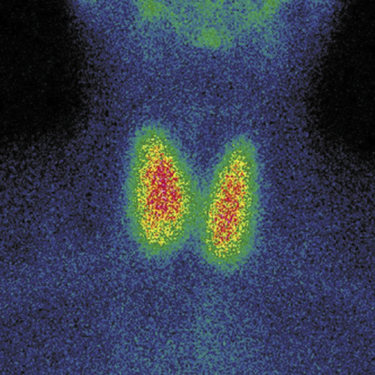
Сцинтиграфия щитовидной железы
В норме сцинтиграфическое изображение ЩЖ выглядит в виде “бабочки” размерами, близкими к ультразвуковым, локализуясь выше яремной вырезки, с правильным и непрерывным контуром
Распределение РФП равномерное, более интенсивное в середине каждой доли; у 10% пациентов выявляется добавочная пирамидальная доля ЩЖ
Также отмечается физиологическое накопление РФП в слюнных железах, различной интенсивности

Slide 11
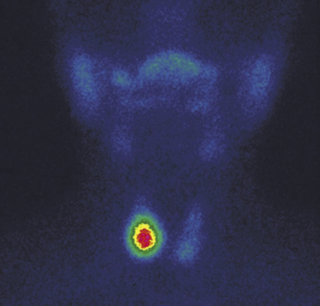
Сцинтиграфия щитовидной железы
Функциональная автономия узла правой доли ЩЖ на фоне эндогенной супрессии окружающей тиреоидной ткани

Slide 12
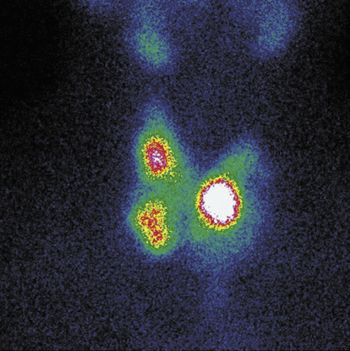
Сцинтиграфия щитовидной железы
Многоузловой токсический зоб (гиперфункционирующие узловые образования)

Slide 13
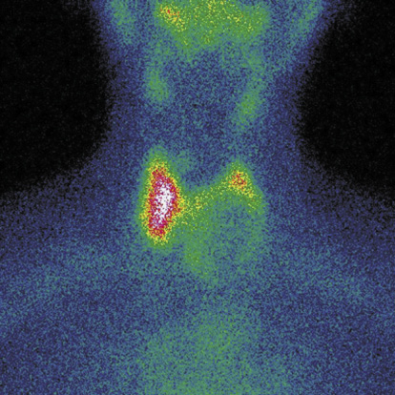
Сцинтиграфия щитовидной железы
Гипофункционирующий (“холодный”) узел левой доли ЩЖ, при сохраненной нормальной функции правой доли ЩЖ

Slide 14
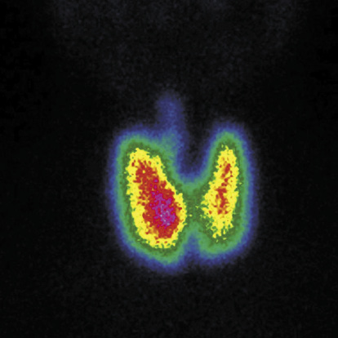
Сцинтиграфия щитовидной железы
Болезнь Грейвса (диффузно-неоднородно повышенный захват РФП в обеих долях ЩЖ с пирамидальной долькой)

Slide 15
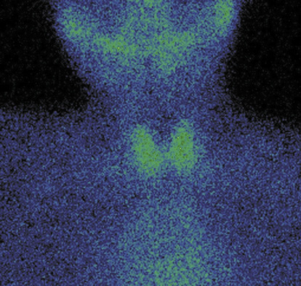
Сцинтиграфия щитовидной железы
Аутоиммунный тиреоидит (сниженный захват РФП в обеих долях ЩЖ)

Slide 16
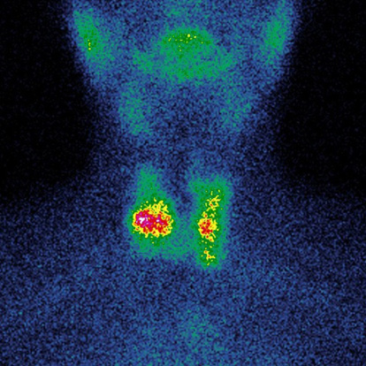
Сцинтиграфия щитовидной железы
Аутоиммунный тиреоидит с псевдоузлами (неоднородное накопление РФП в ЩЖ, с участками повышенной и сниженной аккумуляции РФП, при отсутствии узловых образований по данным УЗИ)

Slide 17
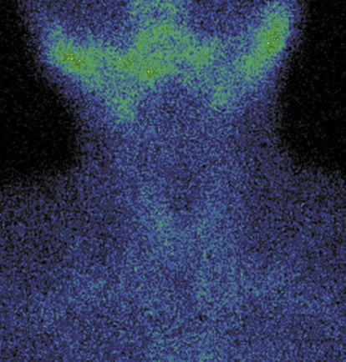
Сцинтиграфия щитовидной железы
Деструктивный тиреоидит (ЩЖ не визуализируется)

Slide 18
Сцинтиграфия щитовидной железы
Состояние после оперативного лечения
Резидуальная тиреоидная ткань
Эктопически расположенная тиреоидная ткань

Slide 19
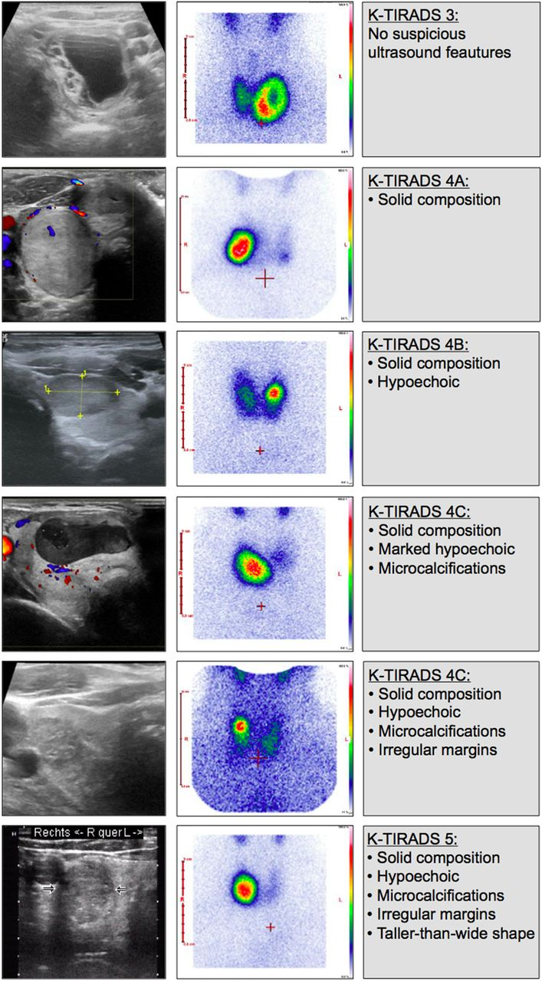
Злокачественность узлов
«Горячие» узлы злокачественной природы встречаются достаточно редко (до 2,7%). В соответствии с последними рекомендациями Американской тиреоидологической ассоциации, при обнаружении гиперфункционирующих узлов ТАБ с цитологической оценкой не требуется, так как такие узлы крайне редко бывают злокачественными
«Холодные» узлы куда более подозрительны в отношении злокачественной природы, чем «горячие». Частота рака ЩЖ в “холодных” узлах варьирует в различных источниках литературы, достигая 25% в некоторых клинических выборках
По данным литературы, в одном из наиболее крупных исследований из 5637 прооперированных пациентов с «холодными» узлами частота злокачественных новообразований составила 4,6%; несмотря на то что женщин в исследовании было существенно больше (n = 5028), чем мужчин (n = 609), частота рака была значимо ниже у пациентов женского пола с «холодными» узлами (4,2%), чем у мужчин (8,2%)

Slide 20
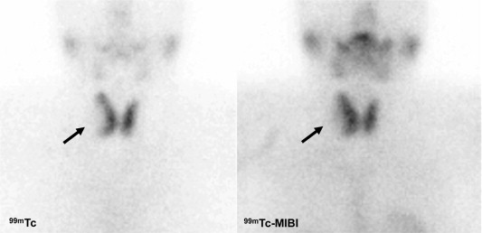
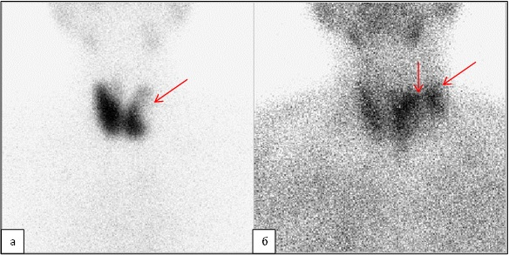
Злокачественность узлов
Существуют радионуклидные методики подтверждения злокачественности «холодных» узлов
При наличии «холодного» узла при рутинной сцинтиграфии с 99mTc натрием-пертехнетатом, можно ввести «туморотропный» РФЛП – 99mTc-MIBI (в РФ название технетрил).
При накоплении Технетрила в «холодном» узле повышен риск злокачественности узла. По данным литературы метод обладает высокой чувствительностью – 85%, но специфичность всего 46%.

Slide 21
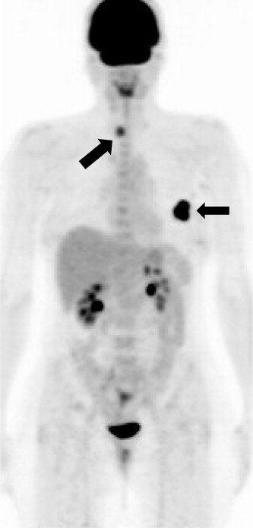
Злокачественность узлов
ПЭТ у пациентки с морфологически верифицированным раком левой молочной железы, проведенный с целью оценки распространенности опухолевого процесса
Определяется патологическая гиперфиксация РФЛП в опухоли левой молочной железы и в правой доле щитовидной железы
При морфологическом исследовании был выявлен папиллярный рак щитовидной железы
По данным литературы метод обладает высокой чувствительностью – 95%, но специфичность всего 48%.

Slide 22
Клинический случай №1. Пациентка П., без ПВО

Slide 23
Объемное образование левой доли
щитовидной железы
гетерогенной структуры
«Холодный» узел в левой доле Щ.Ж.

Slide 24
Контрольное исследование после оперативного лечения – тиреиодэктомии,
ТПФ на уровне Th4-Th8
Резидуальная ткань щитовидной железы

Slide 26
Клинический случай №2. Пациентка Н., рак щитовидной железы, состояние после тиреоидэктомии

Slide 27
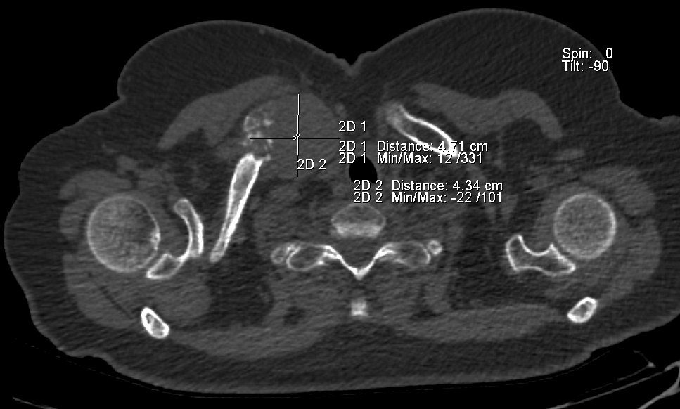
Клинический случай №2. Пациентка Н., рак щитовидной железы, состояние после тиреоидэктомии

Slide 28
Заключение
Сцинтиграфия является единственным способом визуализации функциональной активности ЩЖ и используется для дифференциальной диагностики причин тиреотоксикоза
Возможности сцинтиграфии в оценке злокачественности узлов щитовидной железы ограничены, тем не менее, вероятность злокачественности «холодных» узлов, гораздо выше, чем «горячих»
Клинические рекомендации к проведению сцинтиграфии противоречивы. Американская тиреоидологическая ассоциация предлагает проведение процедуры только в случае “низкого или низконормального ТТГ”. В то же время Американская ассоциация эндокринологов и Европейская ассоциация эндокринологов рекомендуют рассмотреть возможность выполнения сцинтиграфии для исключения гиперфункции (функциональной автономии) узловых образований ЩЖ даже при нормальном ТТГ у пациентов в йододефицитных регионах. В Германии, например, сцинтиграфия ЩЖ часто выполняется у пациентов, имеющих узлы более 10 мм независимо от уровня ТТГ

Slide 29
Часть 2
Представить современные данные о возможностях лучевой диагностики околощитовидных желез

Slide 30
Первичный гиперпаратиреоз (ПГПТ) – заболевание эндокринной системы, обусловленное избыточной секрецией паратиреоидного гормона (ПТГ), при верхненормальном или повышенном уровне кальция крови
Причина гиперсекреции ПТГ – солитарная аденома околощитовидной железы (85%), гиперплазия/множественные аденомы (15%), карцинома околощитовидной железы (<1%)
Постановка диагноза ПГПТ – по данным паратиреоидного гормона и кальция крови!
Лучевая диагностика околощитовидных желез (ОЩЖ) – для планирования хирургического лечения!

Slide 31
Ультразвуковое исследование
Преимущества: распространенность, доступность, отсутствие лучевой нагрузки
Недостатки: «слепые» зоны – трахеопищеводная борозда, средостение, ограничение эффективности при множественном поражении ОЩЖ или сопутствующем многоузловом зобе
Эффективность:
чувствительность 42-91 %
специфичность 50-96 %
точность 56-98 %

Slide 32
УЗИ околощитовидных желез
Признаки аденомы ОЩЖ – гипоэхогенное (реже изоэхогенное) и гиперваскулярное образование при цветовом доплеровском картировании вокруг капсулы и в центре
Округлая/овальная форма
Структура гомогенная или неоднородная за счет жировых, кальцинированных включений, кровоизлияний
Косвенные признаки карциномы околощитовидной железы: размер > 3 см, неровные контуры образования

Slide 33
Сцинтиграфия и однофотонная эмиссионная компьютерная томография
Преимущества: высокая информативность для эктопированных ОЩЖ
Недостатки: длительность исследования (от 1 до 3 часов), ограничение эффективности при сопутствующем многоузловом зобе, при множественном поражении ОЩЖ
Эффективность:
чувствительность 54-89 %
специфичность 87-90 %
точность 83-94 %

Slide 34
Сцинтиграфия околощитовидных желез
Два способа визуализации:
одноизотопный и двухизотопный
Очаг гиперфиксации радиофармпрепарата, сохраняющийся при отсроченном сканировании на фоне вымывания препарата из ткани щитовидной железы
Очаг гиперфиксации радиофармпрепарата, появляющийся при введении второго изотопа

Slide 35
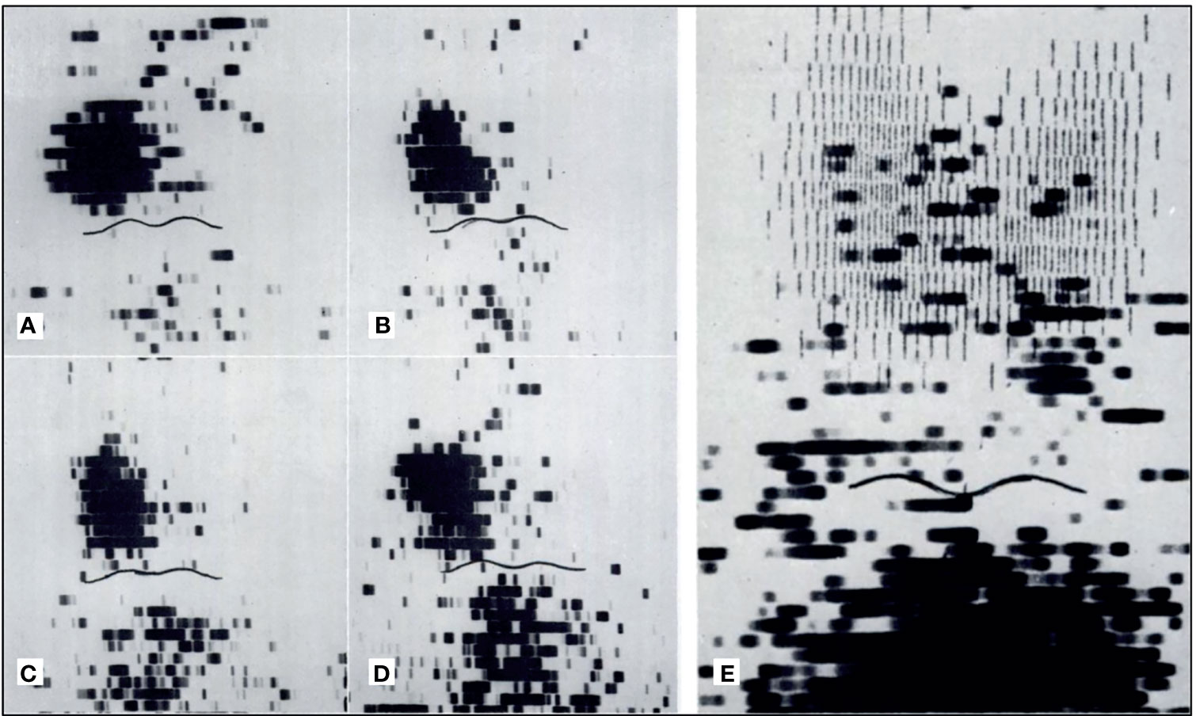
Сцинтиграфия околощитовидных желез

Slide 36
Сцинтиграфия околощитовидных желез

Slide 37
ОФЭКТ-КТ околощитовидных желез
Точная анатомическая локализация, возможность визуализировать образования с низкой метаболической активностью
Гиподенсивное образование (особенно на фоне ткани щитовидной железы), округлой/вытянутой формы, с четкими ровными контурами

Slide 38
Эктопированные околощитовидные железы

Slide 39
Эктопированные околощитовидные железы
Эктопированная аденома ОЩЖ в редком месте – около грушевидного синуса справа

Slide 40
Компьютерная томография с контрастированием
Преимущества: информативность для эктопированных ОЩЖ, лучшие результаты при множественном поражении
Недостатки: относительно высокая лучевая нагрузка (10-14 мЗв)
Эффективность:
чувствительность 64-93 %
специфичность 74-96 %
точность 88-95 %

Slide 41
МСКТ околощитовидных желез
Гиподенсивное образование в нативной фазе (особенно на фоне ткани щитовидной железы), округлой/вытянутой формы, с четкими ровными контурами
В артериальную фазу гиперваскулярное (практически сравнивается по плотности с тканью щитовидной железы)
Сброс контраста (wash out) в венозную и отсроченную фазы

Slide 42
МСКТ околощитовидных желез
Иногда может встречаться дополнительный признак образования ОЩЖ – симптом «питающего сосуда»

Slide 43
МСКТ околощитовидных желез
Узлы щитовидной железы могут имитировать интратиреоидные образования ОЩЖ

Slide 44
Магнитно-резонансная томография с контрастированием
Преимущества: информативность для эктопированных ОЩЖ, лучшие результаты при множественном поражении, возможность проводить исследование беременным
Недостатки: длительность исследования
Эффективность:
чувствительность 43-98 %
специфичность 75-97 %
точность 84-96 %

Slide 45
МРТ околощитовидных желез
Гиперинтенсивный сигнал на T2-ВИ
Сигнал низкой или промежуточной интенсивности на T1-ВИ, с усилением сигнала при контрастировании

Slide 46
Сопоставление МРТ, УЗИ и сцинтиграфии
B1,B2 – гиперинтенсивный сигнал на T2-ВИ
B3, B4 – усиление интенсивности сигнала на T1-постконтрастных изображениях
B5 – очаг гиперфиксации РФП на отстроченной сцинтиграфии
B6 – гипоэхогенное образование с наличием кровотока при ЦДК

Slide 47
Сопоставление МРТ, УЗИ и сцинтиграфии
C1,C2, С3 – гиперинтенсивный сигнал на T2-ВИ
С4 – интенсивность сигнала на T1-постконтрастных изображениях сравнялась с интенсивностью сигнала от щитовидной железы
С5 – гипоэхогенное образование с наличием кровотока при ЦДК
С6, C7 – очаг гиперфиксации РФП сохраняющийся на отсроченной сцинтиграфии

Slide 48
Сопоставление МРТ, УЗИ и сцинтиграфии
D1,D2 – изоинтенсивный сигнал на T2-ВИ
D3 – интенсивность сигнала на T1-постконтрастных изображениях умеренно гиперинтенсивна
D4 – интенсивность сигнала на T1-постконтрастных изображениях сравнялась с интенсивностью сигнала от щитовидной железы
D5 – гипоэхогенное образование
D6 – очаг гиперфиксации РФП на отсроченной сцинтиграфии

Slide 49
Позитронно-эмиссионная томография в сочетании с МСКТ и МРТ
Преимущества: выявление образований ОЩЖ не диагностированных другими методами лучевой визуализации, диагностика костных и/или висцеральных осложнений ПГПТ
Недостатки: низкая доступность и высокая стоимость
Эффективность (для ПЭТ-КТ):
чувствительность 95 %
специфичность 97 %
точность 91 %

Slide 50
ПЭТ-КТ околощитовидных желез
Возможность дифференциальной диагностики узловых образований щитовидной железы и образований ОЩЖ

Slide 51
ПЭТ-КТ околощитовидных желез
Возможность дифференциальной диагностики узловых образований щитовидной железы и образований ОЩЖ

Slide 52
ПЭТ-КТ околощитовидных желез
Возможность дифференциальной диагностики узловых образований щитовидной железы и образований ОЩЖ

Slide 53
ПЭТ-КТ околощитовидных желез
За одно исследование диагностировали образование околощитовидной железы и поражение костной системы

Slide 54
ПЭТ-МРТ околощитовидных желез

Slide 55
ПЭТ-МРТ околощитовидных желез

Slide 56
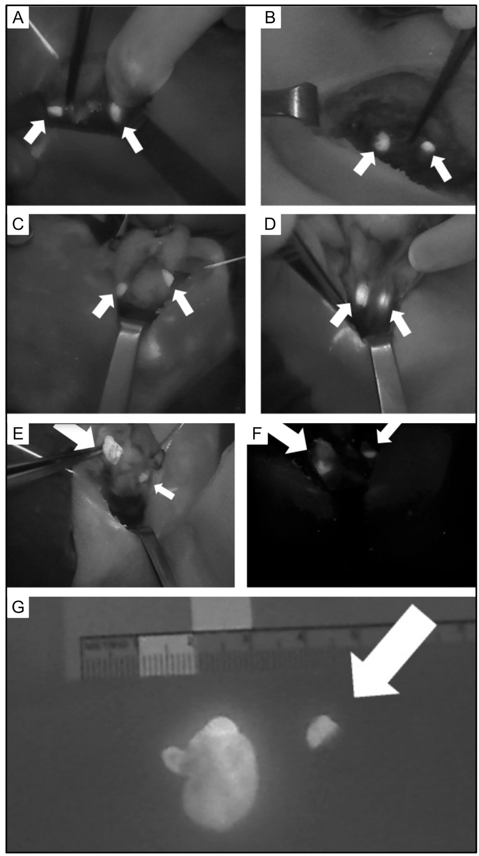
Интраоперационная ангиография околощитовидных желез
Метод флуоресценции с применением красителя – индоцианин зеленый
Выявление степени функционирования ОЩЖ с помощью оценки васкуляризации
Предотвращение постоперационного гипопаратиреоза, возможность аллотрансплантации ОЩЖ

Slide 57
Клинический случай №1
Пациентка С., 32 года.
Длительные боли в грудном отделе позвоночника
Прошла МСКТ ОГК в частном центре
Участок литической деструкции в головке и шейке 8 ребра справа – mts?

Slide 58
Клинический случай №1
Норма
Суперскан

Slide 59
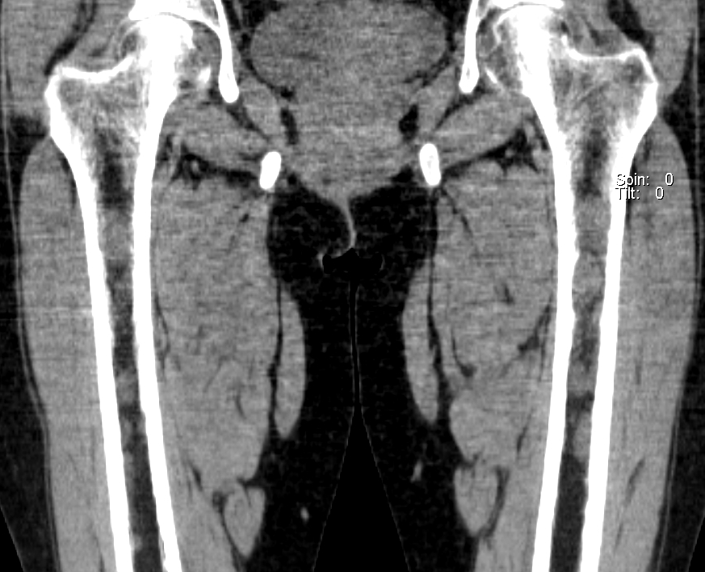

Slide 60
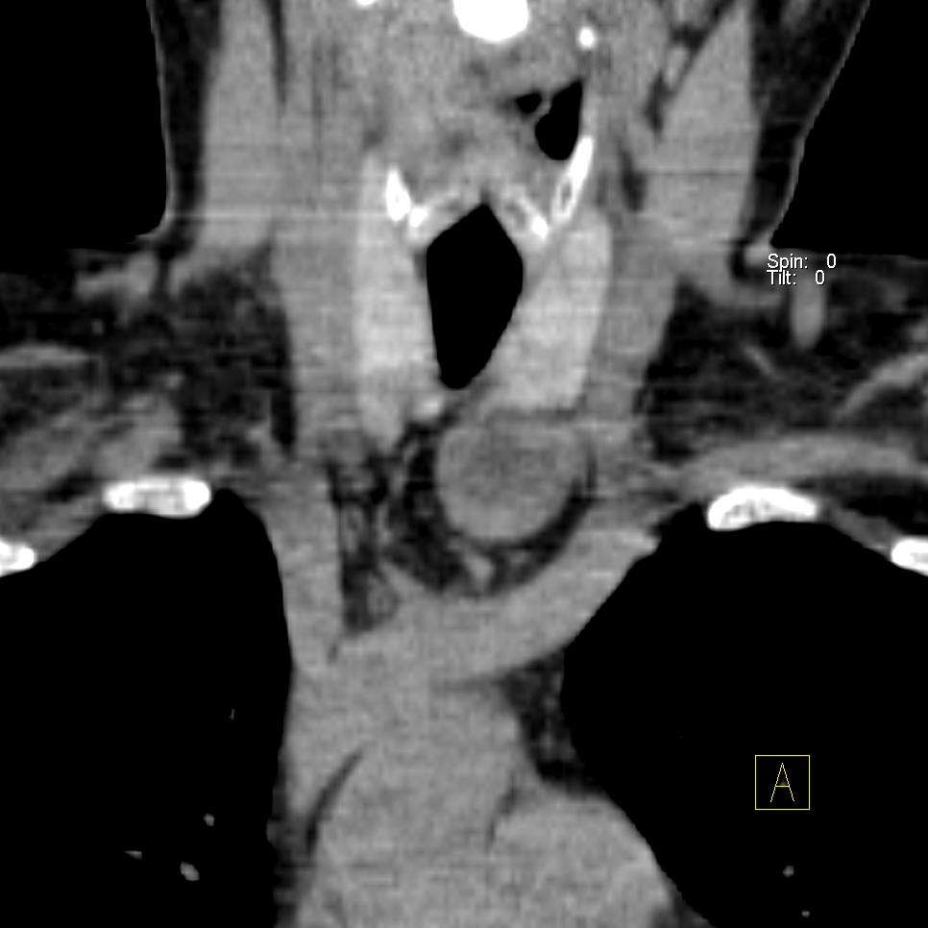
Объемное образование округлой формы в области нижнего полюса левой щитовидной железы пониженной плотности, подозрительная на аденому левой нижней околощитовидной железы (ОЩЖ).
Лабораторные результаты: паратиреоидный гормон (ПТГ): 2800.80 *пг/мл (15.00 - 68.30)
Кальций общий:
2.97 *ммоль/л (2.15 - 2.58)
Селективная паратиреоидэктомия левой нижней ОЩЖ.
Паратиреоидный гормон (ПТГ) после операции – 270 пг/мл
Морфологическая картина аденомы околощитовидной железы.

Slide 61
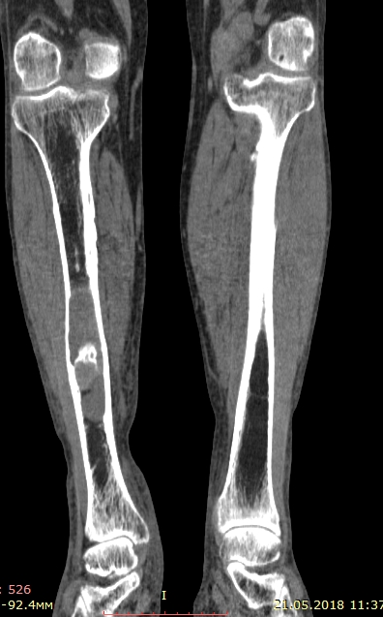
Клинический случай №2 Пациент Ю., 66 лет.
В присланном материале фрагменты костной ткани с дистрофическими изменениями, истончением костных балок, различной степени зрелости, содержащие фибробласты и остеобласты, расширением межбалочных пространств за счет массивного разрастания фиброгистиоцитарной и зрелой фиброзной ткани с формированием мелких полостей, заполненных кровью.
Признаков опухолевого роста, метастатического поражения в рамках исследуемого материала не определяется.
Заключение : Данная морфологическая картина возможна для аневризмальной кисты.

Slide 62
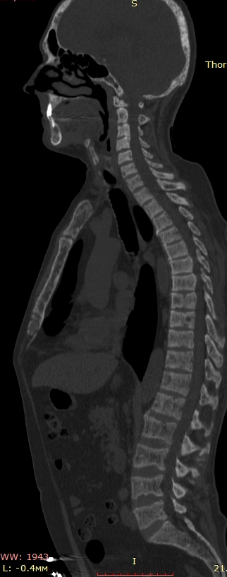

Slide 63
Заключение
Точная предоперационная визуализация околощитовидных желез является ключевым пунктом в успешном радикальном (хирургическом) лечении первичного гиперпаратиреоза
Сочетание ультразвуковой диагностики и сцинтиграфии (желательно дополненной ОФЭКТ-КТ) хорошо себя зарекомендовали и являются методами визуализации первой линии ОЩЖ
МСКТ и МРТ рекомендованы как методы второй линии визуализации, при неоднозначных результатах УЗИ и сцинтиграфии, множественном поражении, повторном оперативном вмешательстве
ПЭТ-КТ и ПЭТ-МРТ являются перспективными методами визуализации ОЩЖ, а также костных и/или висцеральных осложнений первичного гиперпаратиреоза.

